Slide 1

数据库系统概论
An Introduction to Database System
第五章 数据库完整性
郑州大学网络空间安全学院

Slide 2
数据库完整性
数据库的完整性
  数据的正确性
    是指数据是符合现实世界语义，反映了当前实际状况的
  数据的相容性
    是指数据库同一对象在不同关系表中的数据是符合逻辑的
  例如，
    学生的学号必须唯一
    性别只能是男或女
    本科学生年龄的取值范围为14~50的整数
    学生所选的课程必须是学校开设的课程，学生所在的院系必须是学校已成立的院系
    等

Slide 3
数据库完整性（续）
数据的完整性和安全性是两个不同概念
  数据的完整性
    防止数据库中存在不符合语义的数据，也就是防止数据库中存在不正确的数据
    防范对象：不合语义的、不正确的数据
  数据的安全性
    保护数据库 防止恶意的破坏和非法的存取
    防范对象：非法用户和非法操作

Slide 4
数据库完整性（续）
为维护数据库的完整性，数据库管理系统必须：
  1.提供定义完整性约束条件的机制
    完整性约束条件也称为完整性规则，是数据库中的数据必须满足的语义约束条件
    SQL标准使用了一系列概念来描述完整性，包括关系模型的实体完整性、参照完整性和用户定义完整性
    这些完整性一般由SQL的数据定义语言语句来实现

Slide 5
数据库完整性（续）
  2.提供完整性检查的方法
    数据库管理系统中检查数据是否满足完整性约束条件的机制称为完整性检查。
    一般在INSERT、UPDATE、DELETE语句执行后开始检查，也可以在事务提交时检查

Slide 6
数据库完整性（续）
  3.违约处理
    数据库管理系统若发现用户的操作违背了完整性约束条件，就采取一定的动作
      拒绝（NO ACTION）执行该操作
      级连（CASCADE）执行其他操作

Slide 7
第五章 数据库完整性
5.1 实体完整性
5.2 参照完整性
5.3 用户定义的完整性
5.4 完整性约束命名字句
*5.5 域中的完整性限制
5.6 断言
5.7 触发器
5.8 小结

Slide 8
5.1 实体完整性
5.1.1 实体完整性定义
5.1.2 实体完整性检查和违约处理

Slide 9
5.1.1 实体完整性定义
关系模型的实体完整性
  CREATE TABLE中用PRIMARY KEY定义
单属性构成的码有两种说明方法
  定义为列级约束条件
  定义为表级约束条件
对多个属性构成的码只有一种说明方法
  定义为表级约束条件

Slide 10
实体完整性定义（续）
[例5.1] 将Student表中的Sno属性定义为码
（1）在列级定义主码
CREATE TABLE Student
( Sno CHAR(9) PRIMARY KEY,
Sname CHAR(20) NOT NULL,
Ssex CHAR(2),
Sage SMALLINT,
Sdept CHAR(20)
);

Slide 11
实体完整性定义（续）
（2）在表级定义主码
CREATE TABLE Student
( Sno CHAR(9),
Sname CHAR(20) NOT NULL,
Ssex CHAR(2),
Sage SMALLINT,
Sdept CHAR(20),
PRIMARY KEY (Sno)
);

Slide 12
实体完整性定义（续）
[例5.2] 将SC表中的Sno，Cno属性组定义为码
CREATE TABLE SC
( Sno CHAR(9) NOT NULL,
Cno CHAR(4) NOT NULL,
Grade SMALLINT,
PRIMARY KEY (Sno,Cno) /*只能在表级定义主码*/
);

Slide 13
5.1 实体完整性
5.1.1 实体完整性定义
5.1.2 实体完整性检查和违约处理

Slide 14
5.1.2 实体完整性检查和违约处理
插入或对主码列进行更新操作时，关系数据库管理系统按照实体完整性规则自动进行检查。包括：
  检查主码值是否唯一，如果不唯一则拒绝插入或修改
  检查主码的各个属性是否为空，只要有一个为空就拒绝插入或修改

Slide 15

实体完整性检查和违约处理（续）
检查记录中主码值是否唯一的一种方法是进行全表扫描
    依次判断表中每一条记录的主码值与将插入记录上的主码值（或者修改的新主码值）是否相同

Slide 16
实体完整性检查和违约处理（续）
表扫描缺点
  十分耗时
为避免对基本表进行全表扫描，RDBMS核心一般都在主码上自动建立一个索引

Slide 17
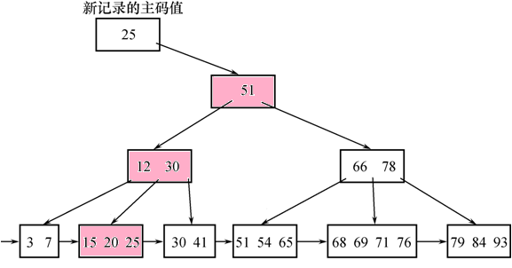
实体完整性检查和违约处理（续）
B+树索引
  例如，
  新插入记录的主码值是25
    通过主码索引，从B+树的根结点开始查找
    读取3个结点：根结点（51）、中间结点（12 30）、叶结点（15 20 25）
    该主码值已经存在，不能插入这条记录

Slide 18
第五章 数据库完整性
5.1 实体完整性
5.2 参照完整性
5.3 用户定义的完整性
5.4 完整性约束命名字句
*5.5 域中的完整性限制
5.6 断言
5.7 触发器
5.8 小结

Slide 19
5.2 参照完整性
5.2.1 参照完整性定义
5.2.2 参照完整性检查和违约处理

Slide 20
5.2.1 参照完整性定义
关系模型的参照完整性定义
  在CREATE TABLE中用FOREIGN KEY短语定义哪些列为外码
  用REFERENCES短语指明这些外码参照哪些表的主码

Slide 21
参照完整性定义（续）
例如，关系SC中（Sno，Cno）是主码。Sno，Cno分别参照Student表
的主码和Course表的主码
[例5.3]定义SC中的参照完整性
CREATE TABLE SC
( Sno CHAR(9) NOT NULL,
Cno CHAR(4) NOT NULL,
Grade SMALLINT,
PRIMARY KEY (Sno, Cno), /*在表级定义实体完整性*/
FOREIGN KEY (Sno) REFERENCES Student(Sno),
/*在表级定义参照完整性*/
FOREIGN KEY (Cno) REFERENCES Course(Cno)
/*在表级定义参照完整性*/
);

Slide 22
5.2 参照完整性
5.2.1 参照完整性定义
5.2.2 参照完整性检查和违约处理

Slide 23
参照完整性检查和违约处理
一个参照完整性将两个表中的相应元组联系起来
对被参照表和参照表进行增删改操作时有可能破坏参照完整性，必须进行检查

Slide 24
参照完整性检查和违约处理（续）
例如，对表SC和Student有四种可能破坏参照完整性的情况 :
  SC表中增加一个元组，该元组的Sno属性的值在表Student中找不到一个元组，其Sno属性的值与之相等。
  修改SC表中的一个元组，修改后该元组的Sno属性的值在表Student中找不到一个元组，其Sno属性的值与之相等。

Slide 25
参照完整性检查和违约处理（续）
例如，对表SC和Student有四种可能破坏参照完整性的情况 （续）:
  从Student表中删除一个元组，造成SC表中某些元组的Sno属性的值在表Student中找不到一个元组，其Sno属性的值与之相等。
  修改Student表中一个元组的Sno属性，造成SC表中某些元组的Sno属性的值在表Student中找不到一个元组，其Sno属性的值与之相等 。

Slide 26
参照完整性检查和违约处理（续）
表5.1 可能破坏参照完整性的情况及违约处理
被参照表（例如Student） | 参照表（例如SC） | 违约处理
可能破坏参照完整性 | 插入元组 | 拒绝
可能破坏参照完整性 | 修改外码值 | 拒绝
删除元组 | 可能破坏参照完整性 | 拒绝/级连删除/设置为空值
修改主码值 | 可能破坏参照完整性 | 拒绝/级连修改/设置为空值

Slide 27
参照完整性检查和违约处理（续）
参照完整性违约处理
  （1） 拒绝（NO ACTION）执行
    不允许该操作执行。该策略一般设置为默认策略
  （2） 级联（CASCADE）操作
    当删除或修改被参照表（Student）的一个元组造成了与参照表（SC）的不一致，则删除或修改参照表中的所有造成不一致的元组
  （3）设置为空值（SET-NULL）
    当删除或修改被参照表的一个元组时造成了不一致，则将参照表中的所有造成不一致的元组的对应属性设置为空值。

Slide 28
参照完整性检查和违约处理（续）
外码
  例如，有下面2个关系
  学生（学号，姓名，性别，专业号，年龄）
  专业（专业号，专业名）
    假设专业表中某个元组被删除，专业号为12
    按照设置为空值的策略，就要把学生表中专业号=12的所有元组的专业号设置为空值
    对应语义：某个专业删除了，该专业的所有学生专业未定，等待重新分配专业

Slide 29
参照完整性检查和违约处理（续）
  对于参照完整性，除了应该定义外码，还应定义外码列是否允许空值
  参见爱课程网数据库系统概论5.2节动画《参照完整性》

Slide 30
参照完整性检查和违约处理（续）
[例5.4] 显式说明参照完整性的违约处理示例
CREATE TABLE SC
( Sno CHAR(9) NOT NULL，
Cno CHAR(4) NOT NULL，
Grade SMALLINT,
PRIMARY KEY(Sno,Cno)，
FOREIGN KEY (Sno) REFERENCES Student(Sno)
ON DELETE CASCADE /*级联删除SC表中相应的元组*/
ON UPDATE CASCADE, /*级联更新SC表中相应的元组*/
FOREIGN KEY (Cno) REFERENCES Course(Cno)
ON DELETE NO ACTION
/*当删除course 表中的元组造成了与SC表不一致时拒绝删除*/
ON UPDATE CASCADE
/*当更新course表中的cno时，级联更新SC表中相应的元组*/
);

Slide 31
第五章 数据库完整性
5.1 实体完整性
5.2 参照完整性
5.3 用户定义的完整性
5.4 完整性约束命名字句
*5.5 域中的完整性限制
5.6 断言
5.7 触发器
5.8 小结

Slide 32
5.3 用户定义的完整性
用户定义的完整性是：针对某一具体应用的数据必须满足的语义要求
关系数据库管理系统提供了定义和检验用户定义完整性的机制，不必由应用程序承担

Slide 33
5.3 用户定义的完整性
5.3.1 属性上的约束条件
5.3.2 元组上的约束条件

Slide 34
1. 属性上约束条件的定义
CREATE TABLE时定义属性上的约束条件
  列值非空（NOT NULL）
  列值唯一（UNIQUE）
  检查列值是否满足一个条件表达式（CHECK）

Slide 35
属性上约束条件的定义（续）
（1）不允许取空值
[例5.5] 在定义SC表时，说明Sno、Cno、Grade属性不允许取空值。
CREATE TABLE SC
( Sno CHAR(9) NOT NULL,
Cno CHAR(4) NOT NULL,
Grade SMALLINT NOT NULL,
PRIMARY KEY (Sno, Cno),
…
/* 如果在表级定义实体完整性，隐含了Sno，Cno不允许取空值，则在
列级不允许取空值的定义 可以不写 * /
);

Slide 36
属性上约束条件的定义（续）
（2）列值唯一
[例5.6]建立部门表DEPT，要求部门名称Dname列取值唯一，部门编号Deptno列为主码
CREATE TABLE DEPT
( Deptno NUMERIC(2),
Dname CHAR(9) UNIQUE NOT NULL，
/*要求Dname列值唯一, 并且不能取空值*/
Location CHAR(10),
PRIMARY KEY (Deptno)
);

Slide 37
属性上约束条件的定义（续）
（3）用CHECK短语指定列值应该满足的条件
[例5.7] Student表的Ssex只允许取“男”或“女”。
CREATE TABLE Student
( Sno CHAR(9) PRIMARY KEY,
Sname CHAR(8) NOT NULL,
Ssex CHAR(2) CHECK （Ssex IN （‘男’,’女’）），
/*性别属性Ssex只允许取'男'或'女' */
Sage SMALLINT,
Sdept CHAR(20)
);

Slide 38
属性上约束条件的定义（续）
[例5.8] SC表的Grade的值应该在0和100之间。
CREATE TABLE SC
( Sno CHAR(9) ,
Cno CHAR(4),
Grade SMALLINT CHECK (Grade>=0 AND Grade <=100)， /*Grade取值范围是0到100*/
PRIMARY KEY (Sno,Cno),
FOREIGN KEY (Sno) REFERENCES Student(Sno),
FOREIGN KEY (Cno) REFERENCES Course(Cno)
);

Slide 39
2. 属性上的约束条件检查和违约处理
属性上的约束条件检查和违约处理
  插入元组或修改属性的值时，关系数据库管理系统检查属性上的约束条件是否被满足
  如果不满足则操作被拒绝执行

Slide 40
5.3 用户定义的完整性
5.3.1 属性上的约束条件
5.3.2 元组上的约束条件

Slide 41
1. 元组上约束条件的定义
在CREATE TABLE时可以用CHECK短语定义元组上的约束条件，即元组级的限制
同属性值限制相比，元组级的限制可以设置不同属性之间的取值的相互约束条件

Slide 42
元组上约束条件的定义（续）
[例5.9]当学生的性别是男时，其名字不能以Ms.打头。
CREATE TABLE Student
( Sno CHAR(9),
Sname CHAR(8) NOT NULL，
Ssex CHAR(2),
Sage SMALLINT,
Sdept CHAR(20),
PRIMARY KEY (Sno),
CHECK (Ssex='女' OR Sname NOT LIKE 'Ms.%')
/*定义了元组中Sname和 Ssex两个属性值之间的约束条件*/
);
  性别是女性的元组都能通过该项检查，因为Ssex=‘女’成立;
  当性别是男性时，要通过检查则名字一定不能以Ms.打头

Slide 43
2. 元组上约束条件检查和违约处理
元组上的约束条件检查和违约处理
  插入元组或修改属性的值时，关系数据库管理系统检查元组上的约束条件是否被满足
  如果不满足则操作被拒绝执行

Slide 44
第五章 数据库完整性
5.1 实体完整性
5.2 参照完整性
5.3 用户定义的完整性
5.4 完整性约束命名子句
*5.5 域中的完整性限制
5.6 断言
5.7 触发器
5.8 小结

Slide 45
5.4 完整性约束命名子句
1.完整性约束命名子句
  CONSTRAINT <完整性约束条件名><完整性约束条件>
  <完整性约束条件>包括NOT NULL、UNIQUE、PRIMARY KEY短语、FOREIGN KEY短语、CHECK短语等

Slide 46
完整性约束命名子句（续）
[例5.10]建立学生登记表Student，要求学号在90000~99999之间，姓名不能取空值，年龄小于30，性别只能是“男”或“女”。
CREATE TABLE Student
( Sno NUMERIC(6)
CONSTRAINT C1 CHECK (Sno BETWEEN 90000 AND 99999),
Sname CHAR(20)
CONSTRAINT C2 NOT NULL,
Sage NUMERIC(3)
CONSTRAINT C3 CHECK (Sage < 30),
Ssex CHAR(2)
CONSTRAINT C4 CHECK (Ssex IN ( ‘男’,'女')),
CONSTRAINT StudentKey PRIMARY KEY(Sno)
);
  在Student表上建立了5个约束条件，包括主码约束（命名为StudentKey）以及C1、C2、C3、C4四个列级约束。

Slide 47
完整性约束命名子句（续）
[例5.11]建立教师表TEACHER，要求每个教师的应发工资不低于3000元。
应发工资是工资列Sal与扣除项Deduct之和。
CREATE TABLE TEACHER
( Eno NUMERIC(4) PRIMARY KEY /*在列级定义主码*/
Ename CHAR(10),
Job CHAR(8),
Sal NUMERIC(7,2),
Deduct NUMERIC(7,2),
Deptno NUMERIC(2),
CONSTRAINT TEACHERFKey FOREIGN KEY (Deptno) REFERENCES DEPT(Deptno),
CONSTRAINT C1 CHECK (Sal + Deduct >= 3000)
);

Slide 48
完整性约束命名子句（续）
2. 修改表中的完整性限制
  使用ALTER TABLE语句修改表中的完整性限制
[例5.12]去掉例5.10 Student表中对性别的限制。
ALTER TABLE Student
DROP CONSTRAINT C4;

Slide 49
完整性约束命名子句（续）
[例5.13] 修改表Student中的约束条件，要求学号改为在900000~999999之间，年龄由小于30改为小于40
  可以先删除原来的约束条件，再增加新的约束条件
ALTER TABLE Student
DROP CONSTRAINT C1;
ALTER TABLE Student
ADD CONSTRAINT C1 CHECK (Sno BETWEEN 900000 AND 999999),
ALTER TABLE Student
DROP CONSTRAINT C3;
ALTER TABLE Student
ADD CONSTRAINT C3 CHECK(Sage < 40);

Slide 50
第五章 数据库完整性
5.1 实体完整性
5.2 参照完整性
5.3 用户定义的完整性
5.4 完整性约束命名字句
*5.5 域中的完整性限制
5.6 断言
5.7 触发器
5.8 小结

Slide 51
断言
SQL中，可以使用 CREATE ASSERTION语句，通过声明性断言来指定更具一般性的约束。
可以定义涉及多个表的或聚集操作的比较复杂的完整性约束。
断言创建以后，任何对断言中所涉及的关系的操作都会触发关系数据库管理系统对断言的检查，任何使断言不为真值的操作都会被拒绝执行

Slide 52
断言（续）
1. 创建断言的语句格式
  CREATE ASSERTION<断言名><CHECK 子句>
  每个断言都被赋予一个名字，<CHECK 子句>中的约束条件与WHERE子句的条件表达式类似。
  [例5.18] 限制数据库课程最多60名学生选修
  CREATE ASSERTION ASSE_SC_DB_NUM
  CHECK (60 >= (select count(*)
  /*此断言的谓词涉及聚集操作count的SQL语句*/
  From Course,SC
  Where SC.Cno=Course.Cno and Course.Cname ='数据库')
  );

Slide 53
断言（续）
[例5.19]限制每一门课程最多60名学生选修
CREATE ASSERTION ASSE_SC_CNUM1
CHECK(60 >= ALL (SELECT count(*) FROM SC
GROUP by cno)
);
/*此断言的谓词，涉及聚集操作count 和分组函数group by 的SQL语句*/

Slide 54
断言（续）
[例5.20]限制每个学期每一门课程最多60名学生选修
首先需要修改SC表的模式，增加一个“学期（TERM）”属性
ALTER TABLE SC ADD TERM DATE;
然后，定义断言：
CREATE ASSERTION ASSE_SC_CNUM2
CHECK(60 >= ALL (SELECT count(*)
FROM SC
GROUP by cno,TERM)
);

Slide 55
断言（续）
2. 删除断言的语句格式为
  DROP ASSERTION <断言名>;
  如果断言很复杂，则系统在检测和维护断言的开销较高，这是在使用断言时应该注意的

Slide 56
第五章 数据库完整性
5.1 实体完整性
5.2 参照完整性
5.3 用户定义的完整性
5.4 完整性约束命名字句
*5.5 域中的完整性限制
5.6 断言
5.7 触发器
5.8 小结

Slide 57
触发器
触发器（Trigger）是用户定义在关系表上的一类由事件驱动的特殊过程
  触发器保存在数据库服务器中
  任何用户对表的增、删、改操作均由服务器自动激活相应的触发器
  触发器可以实施更为复杂的检查和操作，具有更精细和更强大的数据控制能力

Slide 58
5.7 触发器
5.7.1 定义触发器
5.7.2 激活触发器
5.7.3 删除触发器

Slide 59
5.7.1 定义触发器
CREATE TRIGGER语法格式
CREATE TRIGGER <触发器名>
{BEFORE | AFTER} <触发事件> ON <表名>
REFERENCING NEW|OLD ROW AS<变量>
FOR EACH {ROW | STATEMENT}
[WHEN <触发条件>]<触发动作体>
触发器又叫做事件-条件-动作（event-condition-action）规则。
当特定的系统事件发生时，对规则的条件进行检查，如果条件成立则执
行规则中的动作，否则不执行该动作。规则中的动作体可以很复杂，通
常是一段SQL存储过程。

Slide 60
定义触发器（续）
定义触发器的语法说明
  （1）表的拥有者才可以在表上创建触发器
  （2）触发器名
    触发器名可以包含模式名，也可以不包含模式名
    同一模式下，触发器名必须是唯一的
    触发器名和表名必须在同一模式下
  （3）表名
    触发器只能定义在基本表上，不能定义在视图上
    当基本表的数据发生变化时，将激活定义在该表上相应触
    发事件的触发器

Slide 61
定义触发器（续）
  （4）触发事件
    触发事件可以是INSERT、DELETE或UPDATE
    也可以是这几个事件的组合
    还可以UPDATE OF<触发列，...>，即进一步指明修改哪些列时激活触发器
    AFTER/BEFORE是触发的时机
      AFTER表示在触发事件的操作执行之后激活触发器
      BEFORE表示在触发事件的操作执行之前激活触发器

Slide 62
定义触发器（续）
  （5）触发器类型
    行级触发器（FOR EACH ROW）
    语句级触发器（FOR EACH STATEMENT）
  例如,在例5.11的TEACHER表上创建一个AFTER UPDATE触发器，触发事件是UPDATE语句：
  UPDATE TEACHER SET Deptno=5;
  假设表TEACHER有1000行
    如果是语句级触发器，那么执行完该语句后，触发动作只发生一次
    如果是行级触发器，触发动作将执行1000次

Slide 63
定义触发器（续）
（6）触发条件
  触发器被激活时，只有当触发条件为真时触发动作体才执行;否则触发动作体不执行。
  如果省略WHEN触发条件，则触发动作体在触发器激活后立即执行

Slide 64
定义触发器（续）
（7）触发动作体
  触发动作体可以是一个匿名PL/SQL过程块
  也可以是对已创建存储过程的调用
  如果是行级触发器，用户都可以在过程体中使用NEW和OLD引用事件之后的新值和事件之前的旧值
  如果是语句级触发器，则不能在触发动作体中使用NEW或OLD进行引用
  如果触发动作体执行失败，激活触发器的事件就会终止执行，触发器的目标表或触发器可能影响的其他对象不发生任何变化
  注意：不同的RDBMS产品触发器语法各不相同

Slide 65
DML触发器的定义
1. DML触发器的分类
(1) FOR 触发器：这类触发器是在记录已经被修改完，相关事务提交后，才会被触发执行。主要用于记录变更后的处理或检查，一旦发现错误，可以用ROLLBACK TRANSACTION语句来回滚本次操作。
(2) INSTEAD OF触发器：这类触发器并不去执行其所定义的操作(INSERT、UPDATE、DELETE)，而去执行触发器本身所定义的操作。这类触发器一般用来取代原本的操作，在记录变更之前被触发。

Slide 66
说明
After 触发器在触发操作(Insert、Update 或Delete）后和处理完任何约束后激发。可通过指定 After 或 for 关键字来请求 After 触发器。因为 For 关键字与 After 的效果相同，所以具有 For 关键字的触发器也归类为 After 触发器。

Slide 67
Instead Of 触发器代替触发动作进行激发，并在处理约束之前激发。
注意：对于每个触发操作，每个表或视图只能有一个 Instead Of 触发器。而一个表对于每个触发操作可以有多个 After触发器。
Instead Of 触发器指定执行触发器而不是执行触发 的SQL 语句，从而替代触发语句的操作。

Slide 68
DML触发器的定义
2. 触发器中的逻辑(虚拟)表
Sql server为每个触发器语句创建了两种特殊的表：
Delete表和inserted表。这是两个逻辑表，由系统亲自创建及维护，用户不能对它们进行修改。它们存放在内存中而不是数据库中。 这两个表的结构总是与被该触发器作用的表结构相同.触发器执行完成后，与该触发器相关的这两个表也会被删除。

Slide 69
Delete表：存放由执行delete或update语句而要从表中删除的所有行。在执行delete或update操作时，被删除的行从触发器有中被移动到Delete表中，这两个表不会有相同的行。
Inserted表：存放由执行insert或update语句而要向表中插入的所有行。在执行insert或update操作时，新的行同时添加到触发器表和inserted表中， Inserted表的内容是触发器表中新行的副本。

Slide 70
定义触发器（续）
[例5.21]当对表SC的Grade属性进行修改时，若分数增加了10%则将此次操作记录到下面表中：
SC_U（Sno,Cno,Oldgrade,Newgrade）
其中Oldgrade是修改前的分数，Newgrade是修改后的分数。
CREATE TRIGGER SC_T
AFTER UPDATE OF Grade ON SC
REFERENCING
OLD row AS OldTuple,
NEW row AS NewTuple
FOR EACH ROW
WHEN (NewTuple.Grade >= 1.1*OldTuple.Grade)
INSERT INTO SC_U(Sno,Cno,OldGrade,NewGrade)
  VALUES(OldTuple.Sno,OldTuple.Cno,OldTuple.Grade,NewTuple.Grade)

Slide 71
create table SC_U
(sno nvarchar(255),
cno nvarchar(255),
OldGrade int,
NewGrade int )

Slide 72
CREATE TRIGGER SC_T ON SC
for UPDATE
as
if update(grade)
declare @new int,@old int
select @new=grade from inserted
select @old=grade from deleted
if (@New >= 1.1*@Old)

Slide 73
begin
INSERT INTO SC_U(Sno,Cno,OldGrade,NewGrade)
select deleted.sno,deleted.cno,deleted.grade,inserted.grade
from inserted,deleted
where inserted.sno=deleted.sno and inserted.cno=deleted.cno
end

Slide 74
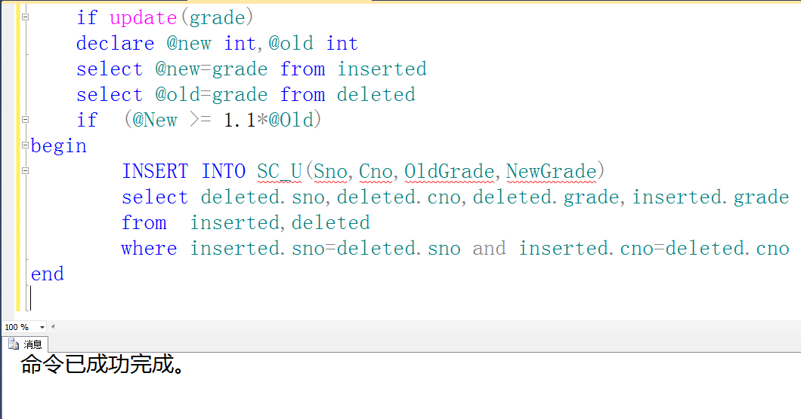

Slide 75
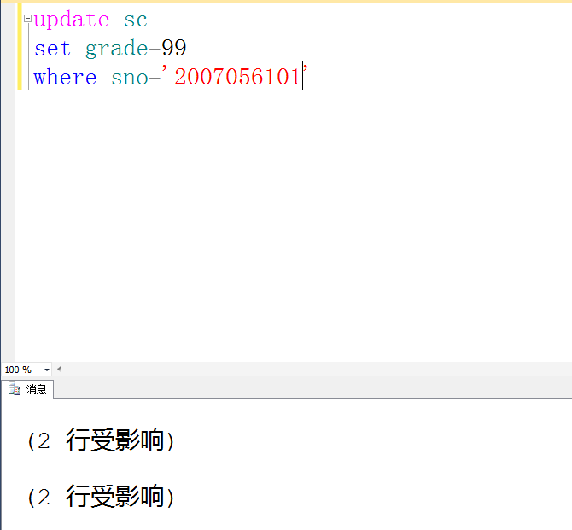

Slide 76
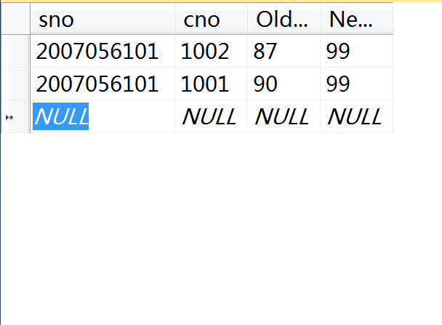

Slide 77
update sc
set grade=99
where sno='2007056111'

Slide 78
定义触发器（续）
[例5.22] 将每次对表Student的插入操作所增加的学生个数记录到表StudentInsertLog中。
CREATE TRIGGER Student_Count
AFTER INSERT ON Student
/*指明触发器激活的时间是在执行INSERT后*/
REFERENCING
NEW TABLE AS DELTA
FOR EACH STATEMENT
/*语句级触发器, 即执行完INSERT语句后下面的触发动作体才执行一次*/
INSERT INTO StudentInsertLog (Numbers)
SELECT COUNT(*) FROM DELTA

Slide 79
CREATE TABLE [dbo].[DELTA](
[sno] [nvarchar](255) NULL,
[sname] [nvarchar](8) NULL,
[ssex] [nvarchar](1) NULL,
[sage] [int] NULL,
[sdept] [nvarchar](255) NULL)
create table StudentInsertLog
(id int,
Numbers int);

Slide 80
create trigger dbo.tri_student_iud on student
for insert
as
begin
declare @add varchar(100)
select @add=sno from inserted
if @add is not null --增加学生
INSERT INTO DELTA
SELECT * FROM inserted
INSERT INTO StudentInsertLog (Numbers)
SELECT COUNT(*) FROM DELTA
end

Slide 81
insert into student values ('2017056101','张三','男',19,'cs');
insert into student values ('2017056102','王三','男',19,'cs');
insert into student values ('2017056103','刘三','男',19,'cs');
insert into student values ('2017056103','赵三','男',19,'cs');
insert into student values ('2017056104','秦三','男',19,'cs');
insert into student values ('2017056105','向三','男',19,'cs');

Slide 82
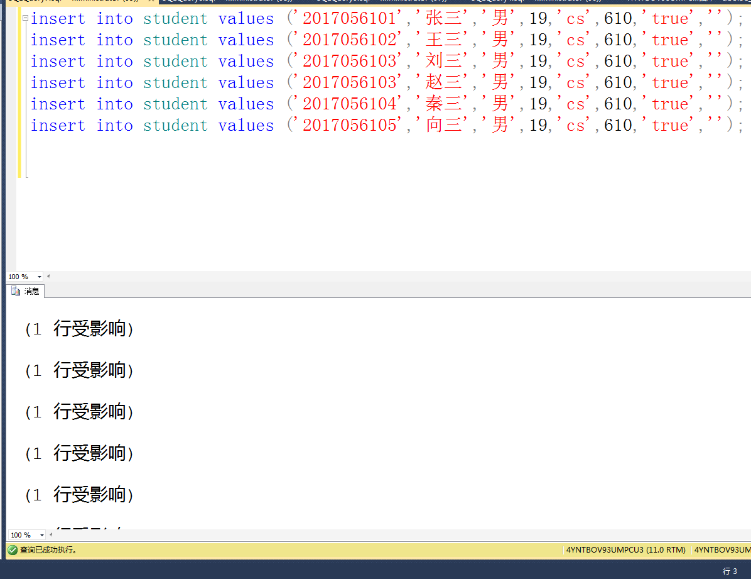

Slide 83
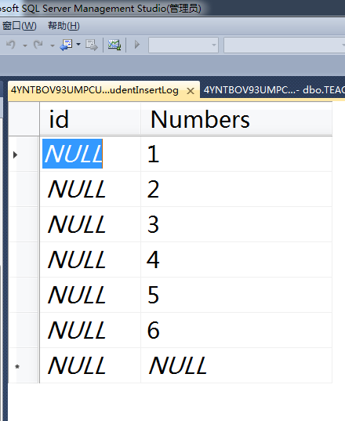

Slide 84
定义触发器（续）
[例5.23] 定义一个BEFORE行级触发器，为教师表Teacher定义完整性规则“教授的工资不得低于4000元，如果低于4000元，自动改为4000元”。
CREATE TRIGGER Insert_Or_Update_Sal
BEFORE INSERT OR UPDATE ON Teacher
/*触发事件是插入或更新操作*/
FOR EACH ROW /*行级触发器*/
BEGIN /*定义触发动作体，是PL/SQL过程块*/
IF (new.Job='教授') AND (new.Sal < 4000)
THEN new.Sal :=4000;
END IF;
END;

Slide 85
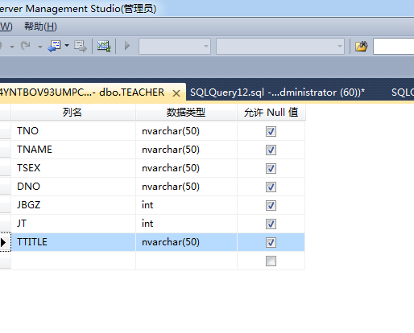

Slide 86
create trigger trilte on teacher
for insert,update
as
begin
declare @TTITLE NVARchar(50),@JBGZ INT,@Tno NVARCHAR(50)
select @TTITLE=TTITLE,@JBGZ=JBGZ,@TNO=TNO from inserted
if(@TTITLE='教授' and @JBGZ<4000)
update teacher set JBGZ=4000
where Tno=@Tno End

Slide 87
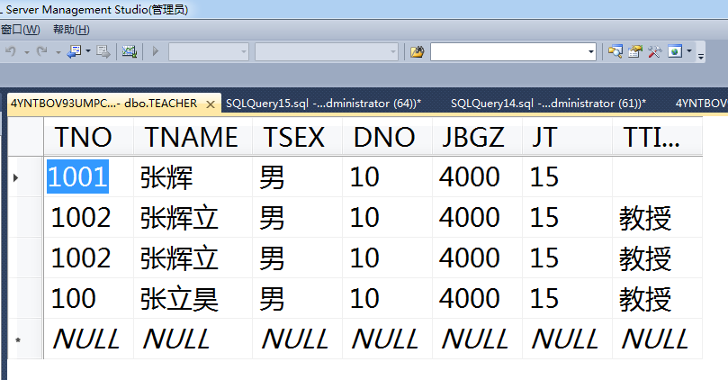
insert into teacher
values('100','于立豪','男','10',3000,15,'教授')

Slide 88
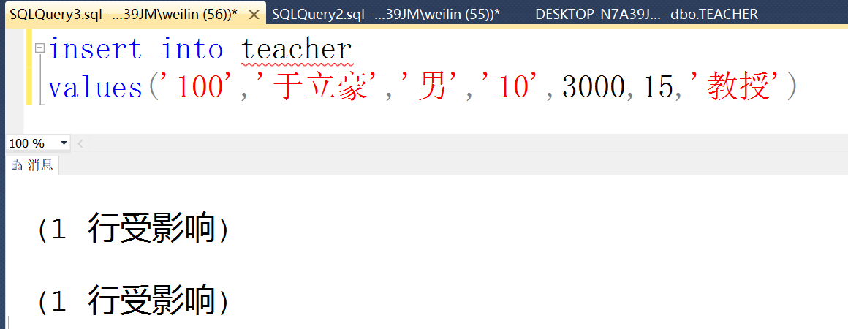

Slide 89
示例：利用instead of 触发器实现工资的自动计算。
create table salary_table
(id int identity primary key,
salary money,
[percent] numeric(2,1),
realsalary money)
Go
create trigger salary_trig
on salary_table
instead of insert
as
declare @salary money,@percent numeric(2,1)
select @salary=salary,@percent=[percent]
from inserted
insert into salary_table(salary,[percent],realsalary)
values(@salary,@percent,@salary*(1-@percent))
insert into salary_table(salary,[percent])
values(1500,0.2)

Slide 90
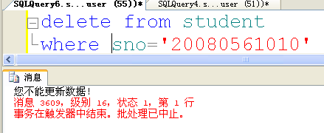
当有人试图更新学生表中的数据时，显示一条信息
use test
go
if exists
(select name from sysobjects
where name='reminder' and type='tr')
drop trigger reminder
go
create trigger reminder
on student
for insert,update,delete
as
print '您不能更新数据！'
rollback
go

Slide 91
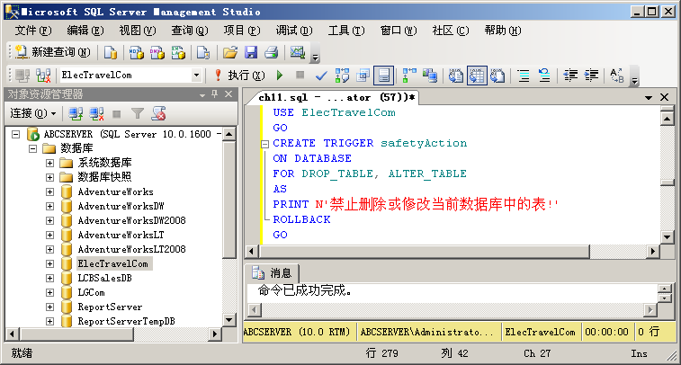
定义一个DDL触发器

Slide 92
5.7 触发器
5.7.1 定义触发器
5.7.2 激活触发器
5.7.3 删除触发器

Slide 93
5.7.2 激活触发器
触发器的执行，是由触发事件激活的，并由数据库服务器自动执行
一个数据表上可能定义了多个触发器，遵循如下的执行顺序:
    （1） 执行该表上的BEFORE触发器;
    （2） 激活触发器的SQL语句;
    （3） 执行该表上的AFTER触发器。

Slide 94
5.7 触发器
5.7.1 定义触发器
5.7.2 激活触发器
5.7.3 删除触发器

Slide 95
5.7.3 删除触发器
删除触发器的SQL语法：
DROP TRIGGER <触发器名> ON <表名>;
触发器必须是一个已经创建的触发器，并且只能由具有相应权限的用户删除。

Slide 96
第五章 数据库完整性
5.1 实体完整性
5.2 参照完整性
5.3 用户定义的完整性
5.4 完整性约束命名字句
*5.5 域中的完整性限制
5.6 断言
5.7 触发器
5.8 小结

Slide 97
5.8 小结
数据库的完整性是为了保证数据库中存储的数据是正确的
关系数据库管理系统完整性实现的机制
  完整性约束定义机制
  完整性检查机制
  违背完整性约束条件时关系数据库管理系统应采取的动作

